Slide 1
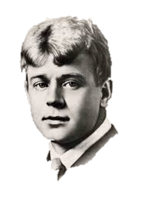
Жизнь и творчество Сергея Александровича Есенина
(1895-1925)
«Его поэтическое слово – это исповедь, как родник, бьющая из сокровенной глубины сердца. Если бы я был ваятелем, я бы изобразил Сергея Есенина человеком, несущим на протянутой ладони собственное сердце» (Сергей Смирнов).

Slide 2
Изучить, законспектировать лекцию.
Прочитать произведение
«Чувство Родины».
3. Подготовиться к тесту.

Slide 3
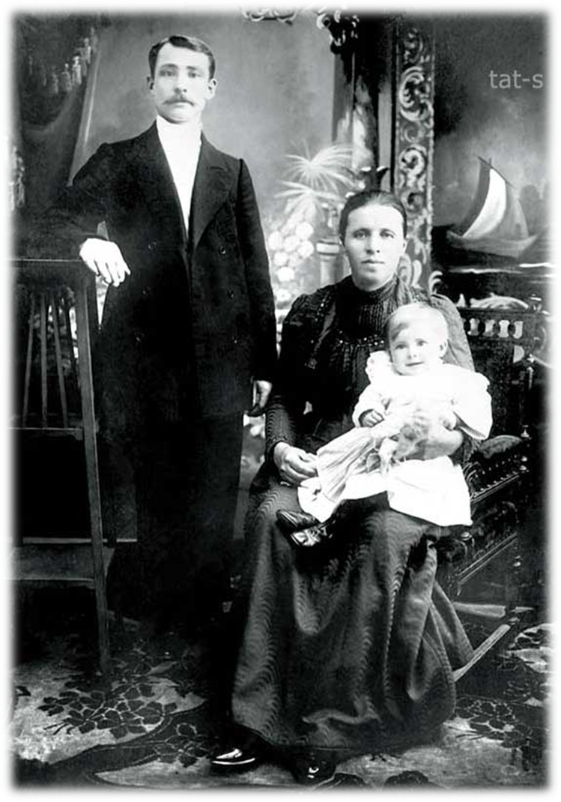
Биография
Сергей Александрович Есенин родился 21 сентября 1895 года в селе Константиново Рязанской губернии в семье зажиточных крестьян Александра Никитича и Татьяны Фёдоровны Есениных.
Родители Сергея Есенина.

Slide 4
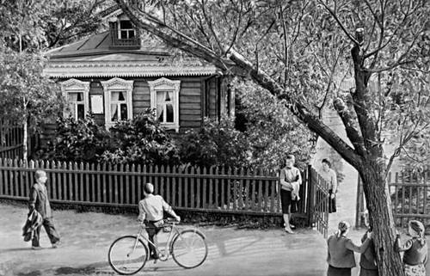
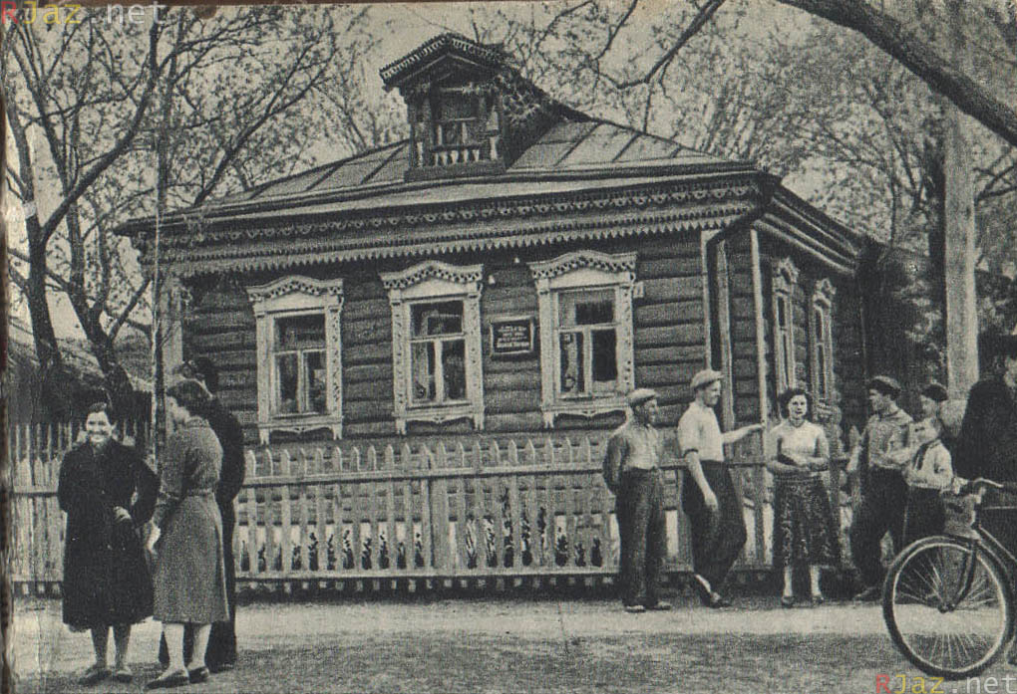
Село Константиново Рязанская губерния. Дом , где родился С.А.Есенин

Slide 5
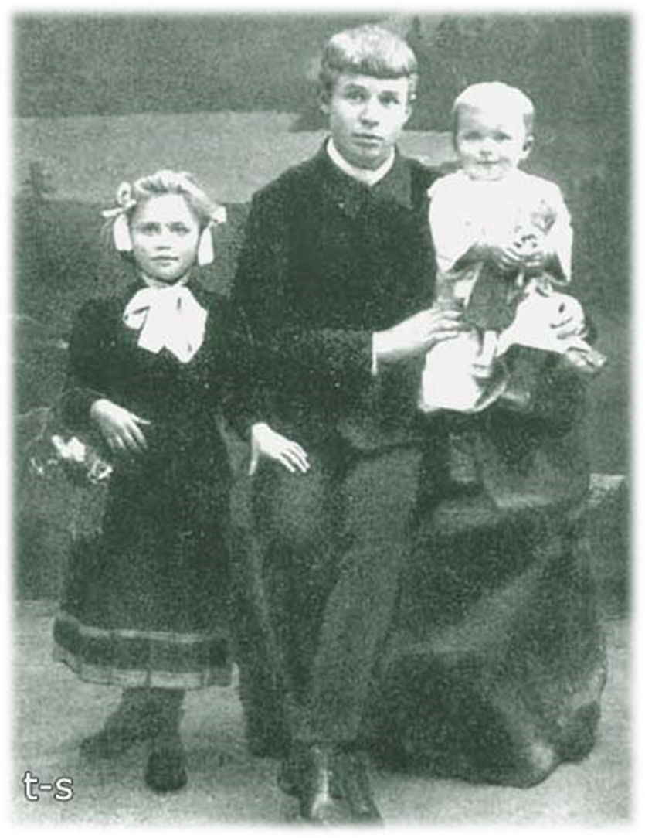
В 1904г. Сергея Есенина поступил в Константиновскую земскую школу, где он учился пять лет. В 1909г. окончил Кземскую школу и родители определили Сергея в церковно-приходскую школу в селе Спас-Клепики. В 1912г. Сергей Александрович Есенин, окончив учительскую школу, переехал в Москву и поселился у отца в общежитии для приказчиков. Отец устроил Сергея работать в контору, но вскоре Есенин ушёл оттуда и устроился работать в типографию И.Сытина в качестве помощника корректора.
Сергей Есенин с сестрами Екатериной и Александрой

Slide 6
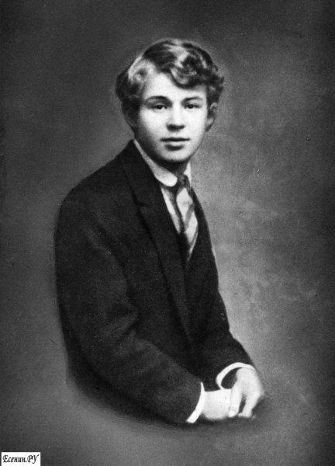
Сергей Есенин в 1913 году

Slide 7
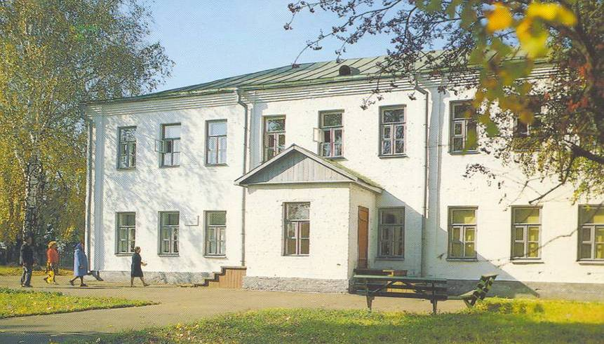
Спас-Клепиковская учительская школа

Slide 8
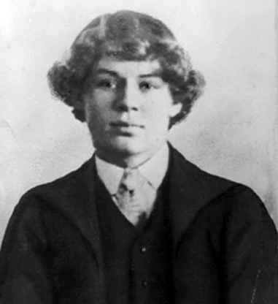
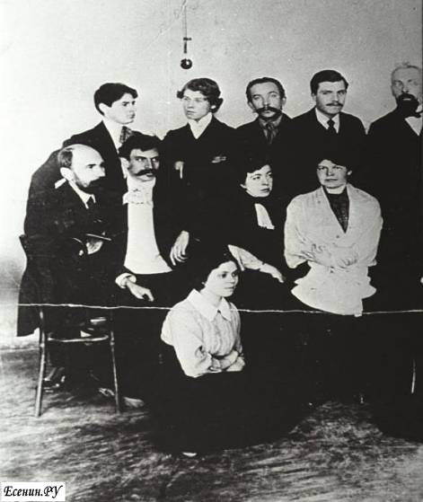
Сергей Есенин с работниками
типографии, 1914 год
В Семнадцать лет уехал в Москву, где работал корректором в типографии; продолжал писать стихи. В 1912 году поступил в Народный университет А.Шанявского на историко-философское отделение, где проучился полтора года.
Есенин, 1914 год, Москва

Slide 9
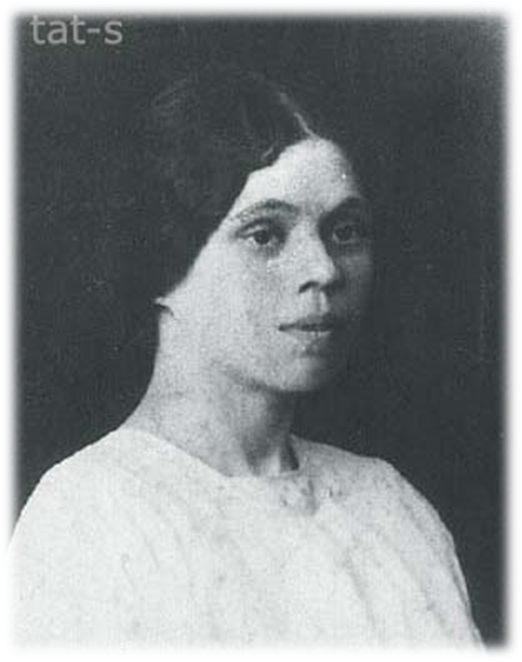
Осенью 1913 Сергей Есенин (18 лет) вступил в гражданский брак с Анной Романовной Изрядновой. 21 декабря 1914 года у них родился сын Юрий (Георгий). Далее события сложились так , что они расстались.
Анна Романовна Изряднова (1891 - 1946). Фото - 1910-e годы.

Slide 10
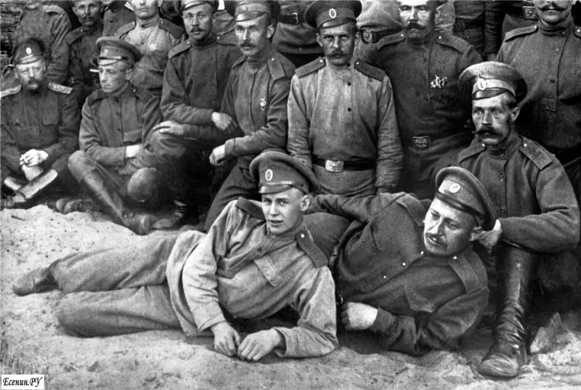
С. А. Есенин среди персонала полевого Царскосельского военно-санитарного поезда № 143. 1916 г., июнь. Черновцы.
В январе 1916 года Есенина призвали на военную службу.
Весной молодого поэта приглашают читать стихи императрице, что в будущем помогает ему избежать фронта.

Slide 11
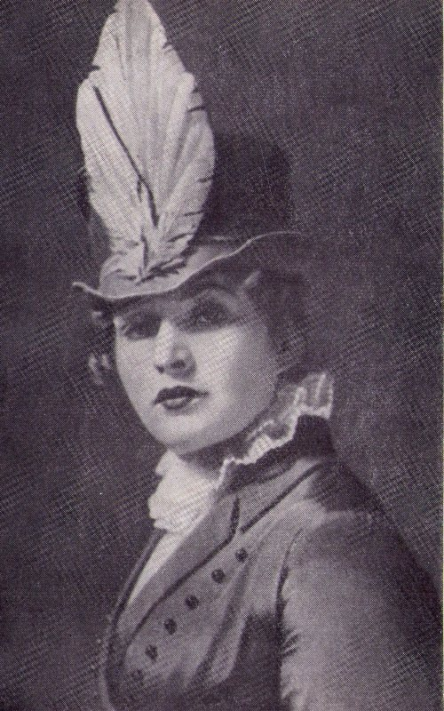
Весной 1917 года Сергей
Есенин в редакции газеты «Дело народа» знакомится с Зинаидой Райх, в июле того же года они венчаются. От этого брака у Есенина родилась дочь Татьяна и сын Константин.
В это время разворачивалась Октябрьская революция, которую поэт принял безоговорочно.
Зинаида Райх

Slide 12
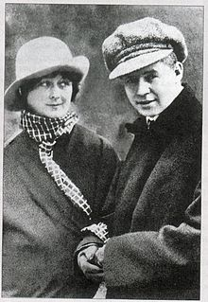
Осенью 1921 года в мастерской Г. Б. Якулова Есенин познакомился с танцовщицей Айседорой Дункан, на которой он через полгода женился. Газета «Известия» опубликовала записи Есенина об Америке «Железный Миргород». Брак с Дункан распался вскоре после их возвращения из-за границы.
Есенин и Айседора Дункан, 1922

Slide 13
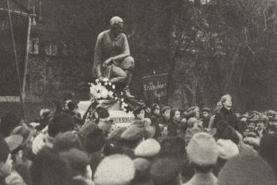
Есенин и революция.
«Небо – как колокол,
Месяц – язык,
Мать моя – родина,
Я – большевик».
Есенин выступает на открытии памятника поэту Алексею Кольцову в Москве в 1918 г.

Slide 14
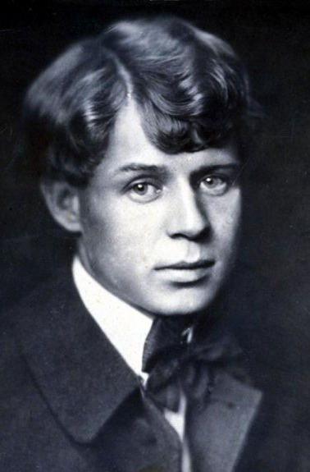
Уже в апреле 1918 года Есенин перебирается в Москву, которая к тому времени стала литературным центром России, и примыкает к имажинистам.
Сергей Есенин в 1918 году

Slide 15
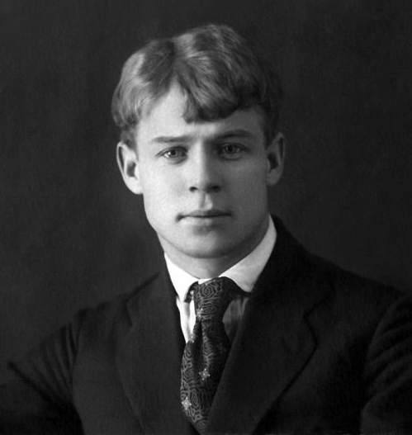
В 1921 году поэт отправился
в путешествие по Средней Азии,
посетил Урал и Оренбуржье.
Сергей Есенин,
конец 1921 - начало 1922 года

Slide 16
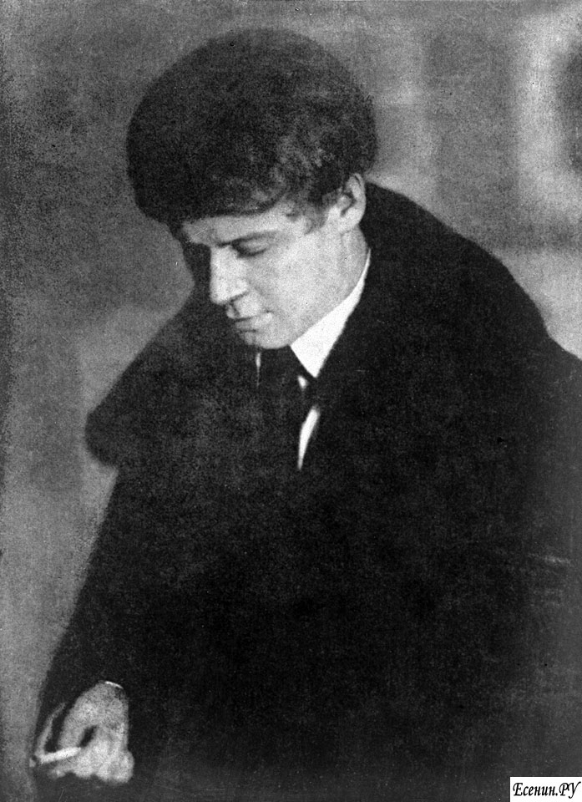
В 1924-25 Есенин пишет такие известные стихотворения, как "Русь уходящая", "Письмо к женщине", "Письмо матери", "Стансы"; цикл "Персидские мотивы".
Сергей Есенин в 1924 году

Slide 17
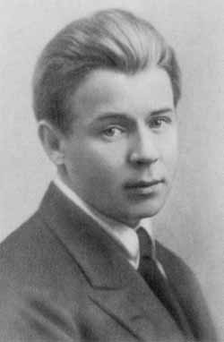
В одной из последних поэм «Страна негодяев» Сергей Александрович очень резко пишет о лидерах России, что влечёт за собой критику публикаций поэта и запрет на них.
В 1924 году творческие разногласия и личные мотивы побудили Есенина порвать с имажинизмом и уехать в Закавказье.
Сергей Есенин в 1925 году

Slide 18
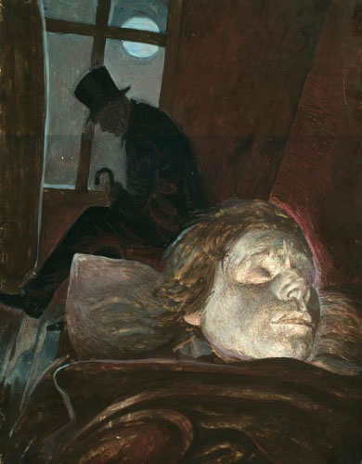
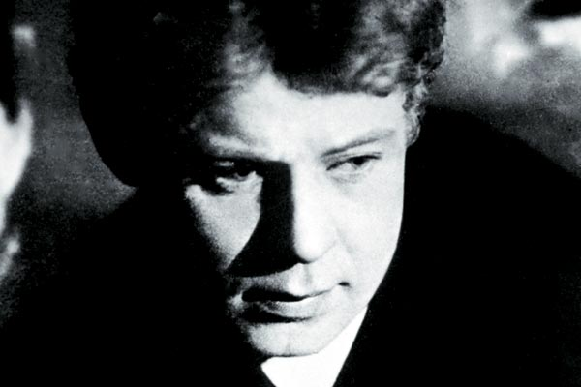
«Друг мой, друг мой,
Я очень и очень болен.
Сам не знаю, откуда взялась эта боль.
То ли ветер свистит
Над пустым и безлюдным полем,
То ль, как рощу в сентябрь,
Осыпает мозги алкоголь».
Незадолго до смерти Есенин создает трагическую поэму "Черный человек«, в которой прошедшая жизнь предстает поэту частью ночного кошмара.

Slide 19
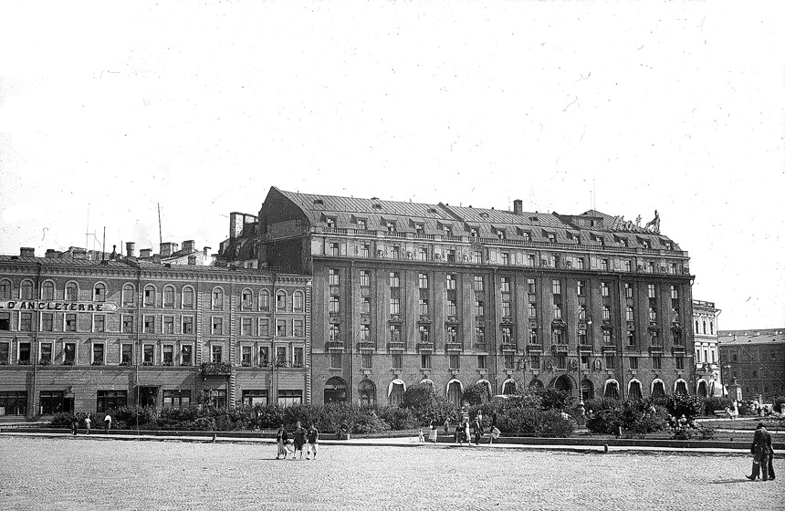
Трагический финал.
Прервав курс лечения, 23 декабря Есенин поехал в Ленинград, где в ночь на 28 декабря в состоянии глубокой душевной депрессии в гостинице «Англетер» повесился. Последнее его стихотворение — «До свиданья, друг мой, до свиданья…» — было написано в этой гостинице кровью поэта.
Гостиница Англетер (слева)

Slide 20
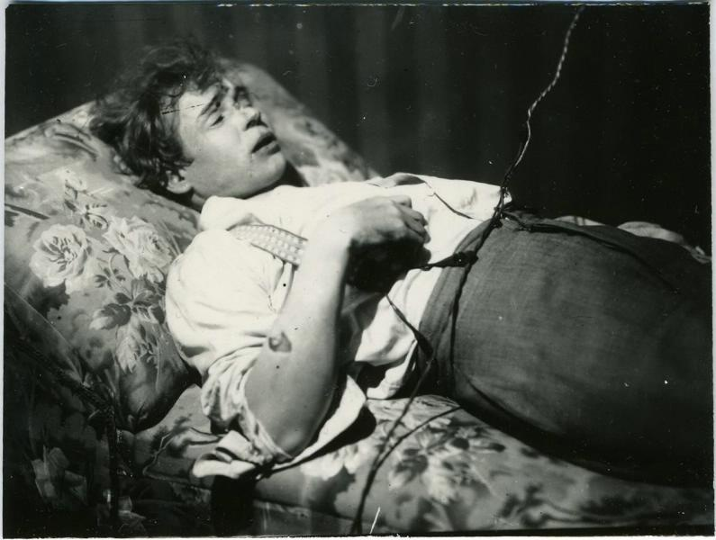
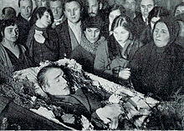
Посмертное фото Есенина
Похороны. Слева — вторая жена Есенина Зинаида Райх (с поднятой рукой) и Всеволод Мейерхольд, справа — сестра Екатерина и мать Татьяна Фёдоровна

Slide 21
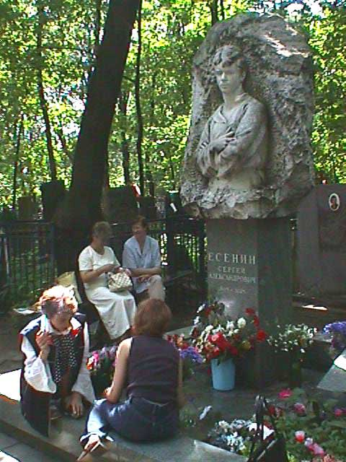
Память о поэте.
Похоронен Есенин в Москве на Ваганьковском кладбище. Как национальное достояние оберегает народ все, что связано с жизнью и творчеством поэта. В любое время года бесконечным потоком идут к Есенину люди.

Slide 22
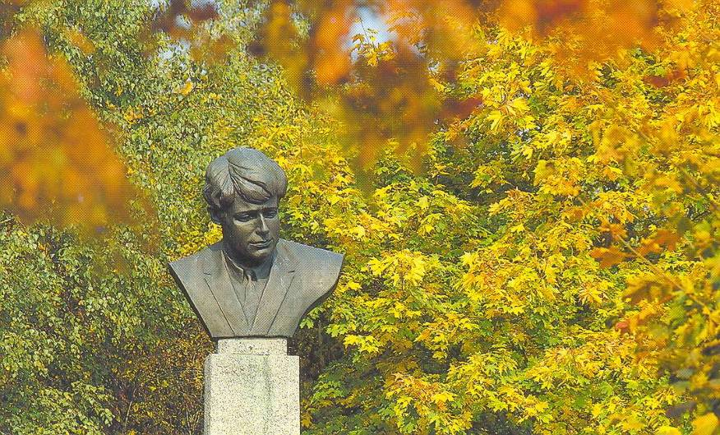
Памятник С. Есенину в селе Есенино (бывшее Константиново)

Slide 23
Творчество Сергея Александровича Есенина, неповторимо яркое и глубокое, ныне прочно вошло в нашу литературу и пользуется огромным успехом у многочисленного советского и зарубежного читателя. Стихи поэта полны сердечной теплоты и искренности, страстной любви к беспредельным просторам родных полей, "неисчерпаемую печаль" которых умел он так эмоционально и так звонко передать. Уйдя из жизни в 30 лет, Есенин оставил нам чудесное поэтическое наследство, и пока живет земля, Есенину - поэту суждено жить с нами и “воспевать всем существом в поэте шестую часть земли с названьем кратким “Русь”.

